Slide 1
Oracle & INAF:
"Metodi per superare nuove Frontiere"
Ezio Caudera
Oracle Italy

Slide 2
Oracle & INAF: Mission
Oracle collabora da anni con la comunità scientifica di INAF e i suoi partner e, negli ultimi 5, è cresciuta la sinergia in occasione della missione GAIA.
Oracle fornisce una piattaforma completa e funzionale in grado di affrontare al meglio le sfide tecnologiche attuali e future per i "Big Data" Astronomici

Slide 3
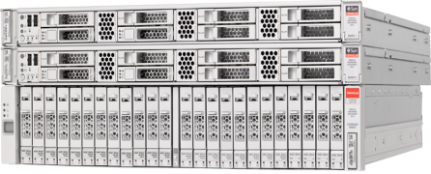
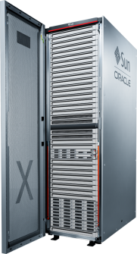
Vision: INAF Private Cloud
TORINO
MILANO
PADOVA
TRIESTE
BOLOGNA
FIRENZE
TERAMO
ROMA
NAPOLI
CAGLIARI
PALERMO
CATANIA
LA PALMA (TNG)
Oracle Database Appliance
Oracle Exadata Database Machine
Notes:
A

Slide 4
Actual: INAF Private Cloud
TORINO
MILANO
PADOVA
TRIESTE
BOLOGNA
FIRENZE
TERAMO
ROMA
NAPOLI
CAGLIARI
PALERMO
CATANIA
LA PALMA (TNG)
Oracle Database Appliance
Oracle Exadata Database Machine
Notes:
A

Slide 5
Solo il motore non basta, occorre il metodo per utilizzarlo....
La proposta Oracle:
KTS (Knowledge Transfer Seminar)
Seminari per la comunità scientifica INAF ma aperti a tutte le realtà che con INAF collaborano
Trasferimento bidirezionale di Conoscenza incentrato sull'utilizzo dei 'Engineered Systems' e su Oracle RDBMS 12c
Calati su casi reali della comunità scientifica enfatizzandone le esigenze e indagandone le problematiche per fornire soluzioni consone
Oracle Advanced Customer Support gestirà in modo diretto e proattivo i seminari presso alcune sedi INAF. Il formato Webcast garantirà comunque la partecipazione attiva di tutte le realtà INAF.
Notes:
A

Slide 6
Struttura delle INAF KTS
Argomenti trattati:
ODA: come accedere al sistema e come avere un 'Pluggable DB' dedicato alle proprie esigenze. Esercitazioni pratiche sull'ODA effettuabili in remoto da tutti i siti INAF
Struttura relazionale (12c) Come organizzare i dati astronomici nella 12c. Locks, Backup, Multitenant, In-Memory Option. Esercitazioni pratiche sull'ODA
Analisi Dati Come Analizzare i 'Big Data' astronomici sfruttando le capacita' intrinseche della 12c. Advanced Analitycs, Spatial, Semantic DB.
Notes:
A

Slide 7
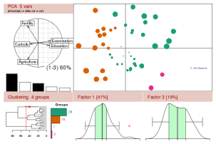
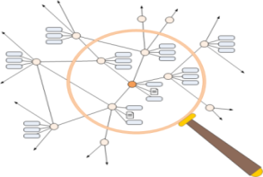
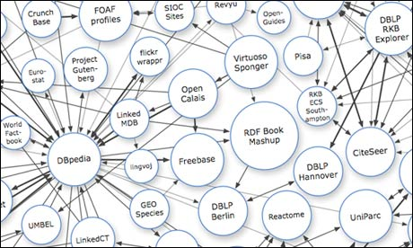
Oracle Spatial & Graph Option
Avanzate funzionalità per la gestione e l'analisi di dati spaziali, grafi e reti semantiche.
“Fully integrated in the kernel" Performance impareggiabili per le "Spatial Query", con scalabilità praticamente infinita.
“Reduce complexity” La logica Spaziale é gestita interamente dal database, liberando così la logica applicativa da complesse e ripetitive operazioni.
“Extend DB capabilities” Il Database non diventa solo un contenitore di dati, ma si estende ai metodi per un'ottimale analisi dei dati stessi.
Notes:
A

Slide 8
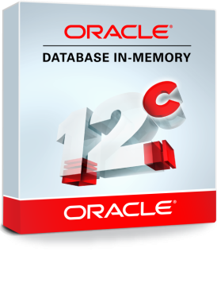
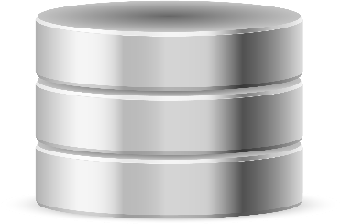
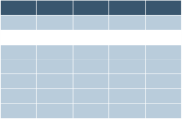
Oracle In-Memory Option
Memory
Oracle Database 12c In-Memory option accellera le Query Analitiche in una modalità completamente trasparente. Abilita il concetto di "Real-Time Decision" anche su enormi quantità di dati.
“Speed Up Analytics by Orders of Magnitude" Risposte immediate alle Query Analitiche. Miliardi di righe al secondo per CPU core.
“Unique Memory dual format architecture” Formato unico in memoria sia per OLTP (righe), sia per Analytics (colonne). Oracle utilizza un'architettura unica al mondo per ottimizzarli entrambi.
“Fully Transparent” Completamente trasparente agli applicativi e ai modelli dati. Nessuna modifica richiesta.
Pure Columnar
Notes:
A

Slide 9
Oracle Engineered Systems
Sistemi Ottimali per il Consolidamento
“Best machine for Database” Progettati e testati da Oracle per Oracle. Configurazione Ottimale. Cloud in a Box.
“Quick to Deploy” Pacchetto completo e pre-configurato per una facile integrazione nei Data Centers.
“Lower IT Costs” Consolida i carchi di lavoro ed evita il costo di server multipli. Elimina la complessita’ della gestione degli storage. Price-Performances Ottimali.
Oracle Exadata Database Machine
Oracle Database Appliance
Notes:
A

Slide 10
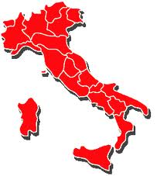
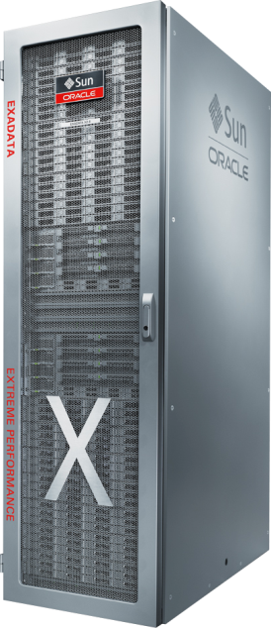
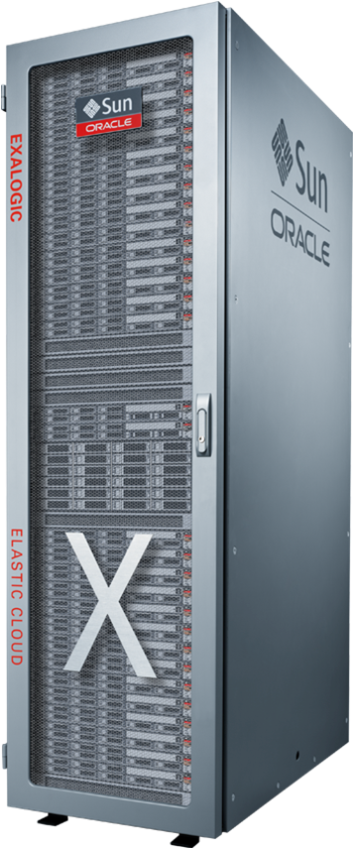
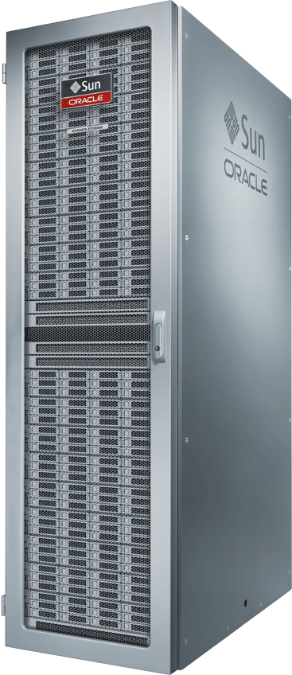
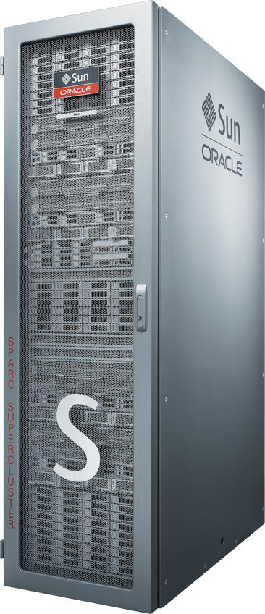
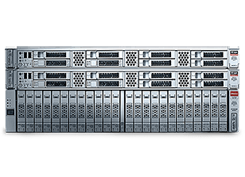
Engineered System Italia: una visione di sintesi
La diffusione sul mercato Italiano
+ 70 Aziende hanno scelto i Sistemi Ingegnerizzati Oracle + 293 i sistemi installati di ogni tipologia
Da chi vengono utilizzati (% della base installata)
Financial Services 46% Public Sector: 18% Comms & Media & Utilities: 24% Manufacturing & Retail: 11%
Come vengono utilizzati
Sistemi di Analisi Applicazioni transazionali Consolidation con Workload Misto
Notes:
Quanti
- 212 per la precisione ☺
Dire che ci sono piu’ exadata ma ora anche tutti gli altri (nati dopo)

Slide 11
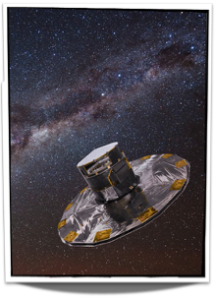
A questo punto la domanda da porsi è:
Oracle serve al mio progetto?
Devo disporre dei miei dati in modo efficace, sicuro e performante anche quando le dimensioni sono quelle di un Big Data Astronomico?
Devo sfruttare le capacita' di Analisi intrinseche di Oracle 12c quali Multitenancy, InMemory, Spatial, Semantic DB e Advanced Analitycs?
L'esperienza di GAIA suggerisce che la risposta è SÍ !
L'approccio metodologico scelto si sta dimostrando idoneo e consente di poter ambire a nuovi e più vasti orizzonti
Notes:
A

Slide 12
IL DATO: vero e definitivo patrimonio della ricerca scientifica
Oracle serve all’Astronomia ?
Devo poter tramandare o condividere i dati in modo sicuro e consolidato anche quando la strumentazione che li ha prodotti ed i sistemi che li hanno generati non sono più disponibili ?
Devo poter contare sulla capacità dell’archivio di mantenere l’accessibilità, la comprensibilità e l’integrabilità del contenuto di quanto archiviato su considerevoli scale temporali ?
L'esperienza di Gaia sta evidenziando che questa esigenza pone sfide certamente non triviali.
Oracle sta dimostrando sul campo di poter fornire consistenti contributi tecnologici e validi strumenti operativi .

